Slide 1


Semantic Web BiciMad
Group 05:
Juan Bernal Mencía (z170277)
Felipe León Fernández (z170308)
Julen Pérez Álvarez (z170049)

Slide 2


Introducción
¿Por qué BiciMad?
. Fomento del transporte ecológico
. Impulso en la creación de smartcities
Licencia de los Datos
. Portal de datos abierto del Ayuntamiento de Madrid
. CC BY-NC-SA 4.0 International

Slide 3
Bici_Mad-with-links.csv
URI: Dominio + Path + /estacionbicicleta#calle
Longitud: xsd:float
Latitud: xsd: float
Barrio: ontology/bicimad/tieneBarrio
Dirección: ontology/bicimad/tieneBarrio
Calle: ontology/bicimad/tieneBarrio
Distrito: ontology/bicimad/tieneBarrio
NúmeroEstación: xsd:String
Puestos: xsd:integer
Dominio: http://semantic.web.es/
Path:
group05/bicimad
Estación Bicicleta
NombreDistrito: xsd:String
Owl:SameAs: wikidata URI
NombreDistrito: xsd:String
Owl:SameAs: wikidata URI
Distrito
Dirección
Calle
NombreCalle: xsd:String
Owl:SameAs: wikidata URI
NombreBarrio: xsd:String
Owl:SameAs: wikidata URI
Barrio

Slide 4
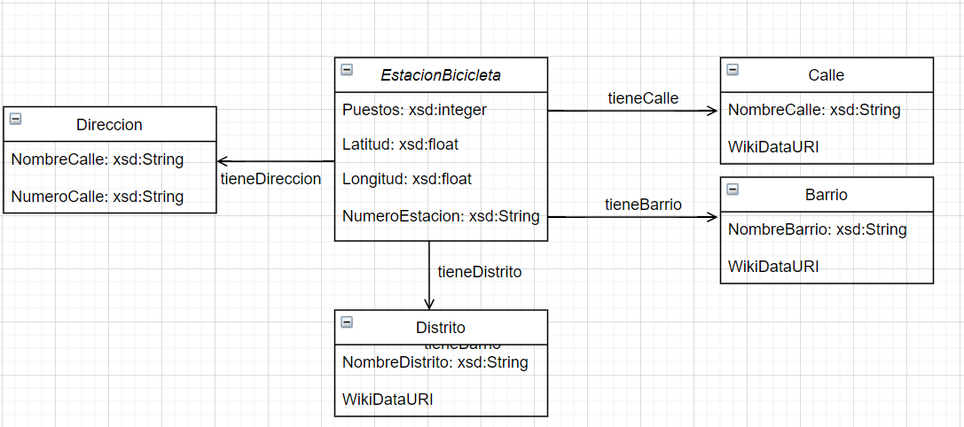
OntologyGroup05
EstaciónBicicleta
Barrio
Calle
Distrito
Dirección
Entidades
tieneBarrio
tieneCalle
tieneDireccion
tieneDistrito
ObjectProperties
Latitud
Longtiud
nombreBarrio
nombreCalle
nombreDistrito
numeroCalle
numeroEstacion
puestos
DataProperties

Slide 5


SPARQL Queries
Bicis disponibles en un@ calle/distrito/barrio concreto@
Consulta de pertenencia de calles a barrios y distritos (Relación con aplicaciones de información turística o incluso navegación pEj: Google Maps, MadridVisitos)
Consulta de información detallada de calles, distritos y barrios en conjunto con el portal de datos WikiData
Búsquedas filtradas por el usuario a través de número mínimo de plazas, localizaciones concretas, etc.
Lista total de estaciones en Madrid ordenadas por bicicletas disponibles y con información detallada de sus localizaciones

Slide 6
Bicis disponibles en un@ calle/distrito/barrio concreto@ SPARQL Query
SELECT ?nombreCalle ?numeroCalle ?puestos
WHERE {
VALUES (?nombreCalle) {("calle de alcala"^^<http://www.w3.org/2001/XMLSchema#string>)}
?calle <http://semantic.web.es/group05/ontology/bicimad/nombreCalle> ?nombreCalle.
?estacion <http://semantic.web.es/group05/ontology/bicimad/tieneCalle> ?calle;
<http://semantic.web.es/group05/ontology/bicimad/puestos> ?puestos;
<http://semantic.web.es/group05/ontology/bicimad/tieneDireccion> ?direccion.
?direccion <http://semantic.web.es/group05/ontology/bicimad/numeroCalle> ?numeroCalle.
}

Slide 7
Consulta de pertenencia de calles a barrios y distritos SPARQL Query
SELECT DISTINCT ?nombreCalle ?nombreBarrio
WHERE {
?estacion <http://semantic.web.es/group05/ontology/bicimad/tieneCalle> ?calle.
?calle <http://semantic.web.es/group05/ontology/bicimad/nombreCalle> ?nombreCalle.
?estacion <http://semantic.web.es/group05/ontology/bicimad/tieneBarrio> ?barrio.
?barrio <http://semantic.web.es/group05/ontology/bicimad/nombreBarrio> ?nombreBarrio.
} ORDER BY ASC(?nombreCalle)

Slide 8
Consulta de información detallada de calles, distritos y barrios en conjunto con el portal de datos WikiData SPARQL Query
PREFIX owl: <http://www.w3.org/2002/07/owl#>
SELECT DISTINCT ?nombreBarrio ?wikidata
WHERE {
?estacion <http://semantic.web.es/group05/ontology/bicimad/tieneBarrio> ?barrio.
?barrio <http://semantic.web.es/group05/ontology/bicimad/nombreBarrio> ?nombreBarrio.
?barrio owl:sameAs ?wikidata.
} ORDER BY ASC (?nombreBarrio)

Slide 9
Conclusiones
Campos irrelevantes por proximidad (Latitud y Longitud)
Fuente explotable de datos basados en localizaciones de Madrid
Proyección futura para la implementación de aplicaciones de transporte en smartcities.
Proyecto de gran valor para el desarrollo de conocimientos acerca de la Web Semántica y Linked Data

Slide 10
FIN
!Muchas gracias!

